Slide 1



CHƯƠNG 3
MỘT SỐ VẤN ĐỀ CƠ BẢN VỀ LUẬT HÌNH SỰ
GV: Võ Thị Mỹ Hương
huongvtm@hcmute.edu.vn

Slide 2




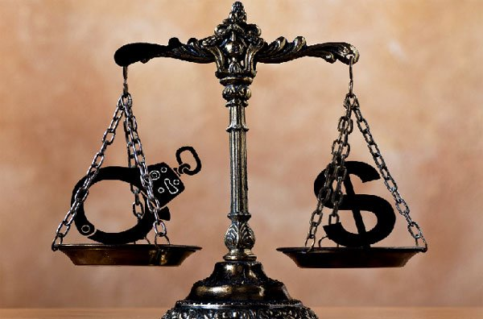
CHƯƠNG 3
MỘT SỐ VẤN ĐỀ CƠ BẢN VỀ LUẬT HÌNH SỰ
BÀI 3
CÁC GIAI ĐOẠN THỰC HIỆN TỘI PHẠM

Slide 3




Hiểu rõ khái niệm, đặc điểm các giai đoạn phạm tội được quy định trong Bộ luật hình sự Việt Nam.
MỤC
TIÊU
Phân biệt tính chất, mức độ phạm tội ở các giai đoạn khác nhau để từ đó lý giải được mục đích Bộ luật hình sự phân chia các giai đoạn của quá trình phạm tội.
BÀI
HỌC

Slide 4




NỘI
DUNG
BÀI
HỌC
Khái niệm các giai đoạn thực hiện tội phạm
Chuẩn bị phạm tội
Phạm tội chưa đạt
Tội phạm hoàn thành

Slide 5




CÁC GIAI ĐOẠN THỰC HIỆN TỘI PHẠM
KHÁI NIỆM
CHUẨN BỊ
PHẠM TỘI
PHẠM TỘI
CHƯA ĐẠT
TỘI PHẠM
HOÀN THÀNH

Slide 6


CÁC GIAI ĐOẠN THỰC HIỆN TỘI PHẠM
Chuẩn bị phạm tội
Tìm kiếm, sửa soạn công cụ, phương tiện hoặc tạo ra những điều kiện khác
để thực hiện tội phạm
Đặc điểm của giai đoạn chuẩn bị phạm tội
Người phạm tội chưa bắt đầu thực hiện tội phạm.
Người phạm tội chưa gây ra hậu quả nguy hiểm cho xã hội.

Slide 7

CÁC GIAI ĐOẠN THỰC HIỆN TỘI PHẠM
Chuẩn bị phạm tội
Trách nhiệm hình sự
Người có hành vi chuẩn bị phạm tội có thể chịu trách nhiệm hình sự
Chỉ đặt ra đối với người có hành vi chuẩn bị thực hiện tội phạm rất nghiêm trọng và đặc biệt nghiêm trọng

Slide 8
CÁC GIAI ĐOẠN THỰC HIỆN TỘI PHẠM
Chuẩn bị phạm tội
Nếu hành vi chuẩn bị phạm tội đã cấu thành một tội độc lập thì người phạm tội phải chịu trách nhiệm hình sự về tội độc lập đó và tội họ định thực hiện ở giai đoạn chuẩn bị phạm tội

Slide 9

CÁC GIAI ĐOẠN THỰC HIỆN TỘI PHẠM
Phạm tội chưa đạt
Cố ý thực hiện tội phạm nhưng không thực hiện được đến cùng vì những nguyên nhân ngoài ý muốn của người phạm tội
Đặc điểm
Người phạm tội đã bắt đầu thực hiện tội phạm.
Việc người phạm tội không thực hiện tội phạm được đến cùng là do những nguyên nhân ngoài ý muốn của người phạm tội.
Người phạm tội đã bắt đầu thực hiện tội phạm nhưng không thực hiện tội phạm được đến cùng.

Slide 10
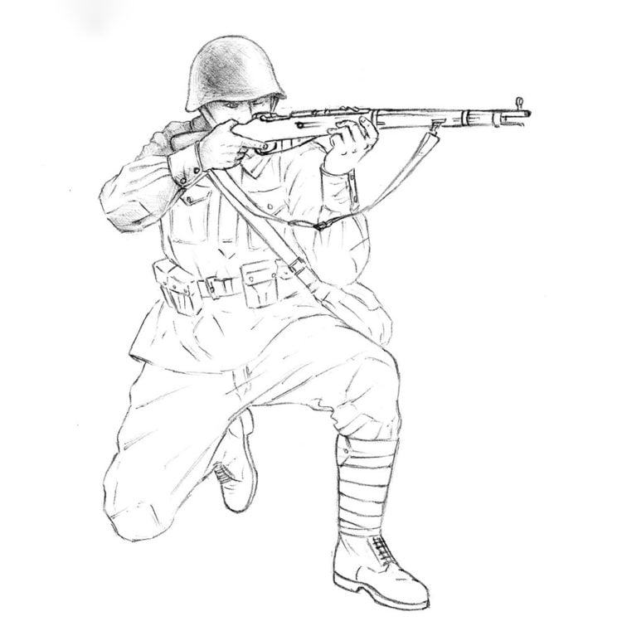


CÁC GIAI ĐOẠN THỰC HIỆN TỘI PHẠM
Phạm tội chưa đạt
Trường hợp 1
Người phạm tội mới chỉ thực hiện “hành vi đi liền trước” hành vi khách quan của cấu thành tội phạm thì bị dừng lại.

Slide 11
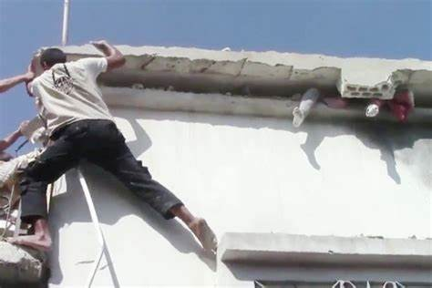
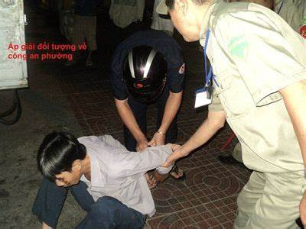
CÁC GIAI ĐOẠN THỰC HIỆN TỘI PHẠM
Phạm tội chưa đạt
Trường hợp 2
Người phạm tội đã thực hiện hành vi khách quan nhưng chưa thực hiện hết hành vi khách quan trong mặt khách quan của cấu thành tội phạm

Slide 12
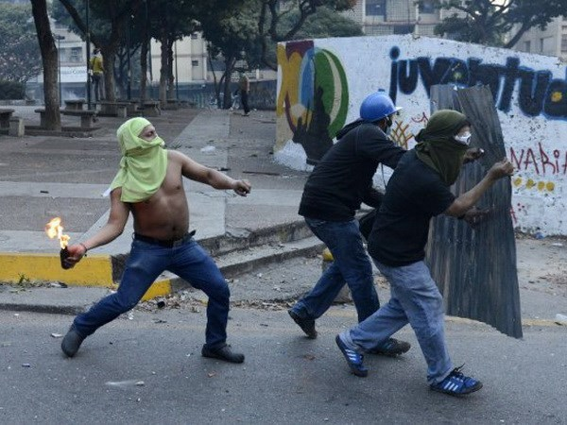

CÁC GIAI ĐOẠN THỰC HIỆN TỘI PHẠM
Phạm tội chưa đạt
Trường hợp 3
Người phạm tội đã thực hiện hết hành vi khách quan được quy định trong cấu thành tội phạm nhưng chưa gây ra hậu quả nguy hiểm cho xã hội hoặc có hậu quả nhưng hậu quả không như mong muốn của người phạm tội

Slide 13



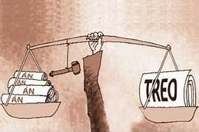

CÁC GIAI ĐOẠN THỰC HIỆN TỘI PHẠM
Phạm tội chưa đạt
Trách nhiệm pháp lý
Người phạm tội chưa đạt phải chịu trách nhiệm hình sự về tội phạm chưa đạt
(Điều 15 BLHS 2015 sửa đổi, bổ sung 2017)

Slide 14
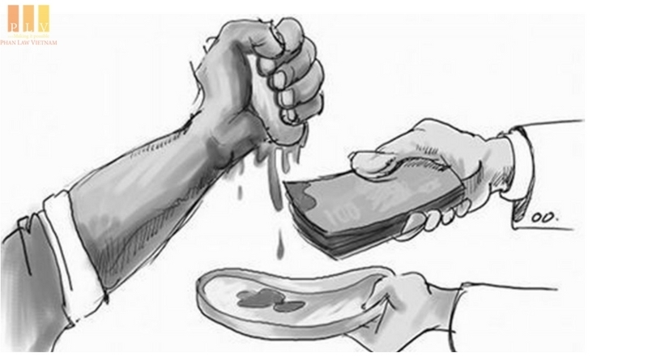
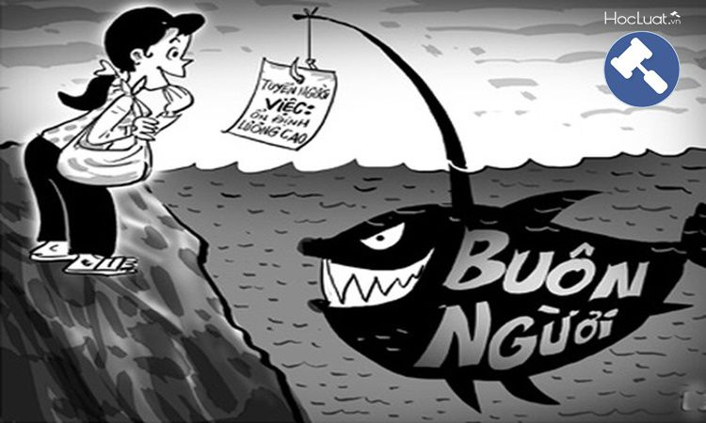
CÁC GIAI ĐOẠN THỰC HIỆN TỘI PHẠM
Tội phạm hoàn thành
Phạm tội đã thoả mãn các dấu hiệu được quy định trong cấu thành tội phạm ở mỗi tội phạm cụ thể.
Hành vi phạm tội đã thỏa mãn đầy đủ các dấu hiệu được mô tả trong mặt khách quan của cấu thành tội phạm.

Slide 15
KẾT
THÚC
BÀI
HỌC
Khái niệm các giai đoạn thực hiện tội phạm
Chuẩn bị phạm tội
Phạm tội chưa đạt
Tội phạm hoàn thành

Slide 16


